Slide 1
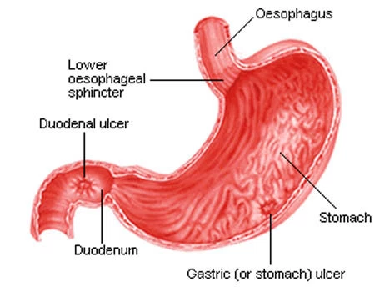
LOÉT DẠ DÀY – TÁ TRÀNG
TRƯỜNG ĐẠI HỌC DUY TÂN
KHOA DƯỢC
Nhóm 2:
Nguyễn Thị Diệu Hằng
Phan Thị Hoài Thu
Vũ Thị Mỹ Yên
Nguyễn Quốc Huy
Nguyễn Thị Quỳnh Trang

Slide 2
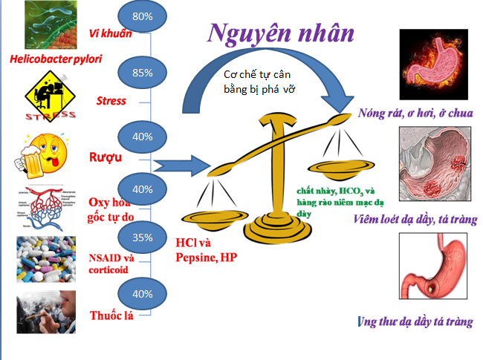
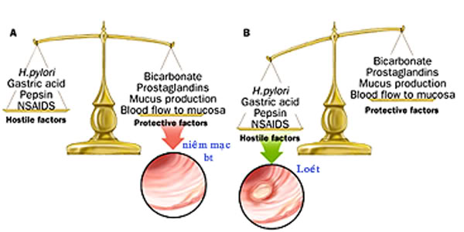
Định nghĩa, nguyên nhân và bệnh sinh
Định nghĩa
Loét dạ dày tá tràng (Peptic ulcer) là một bệnh mạn tính, diễn biến có tính chu kỳ. Tổn thương là những ổ loét niêm mạc dạ dày-tá tràng, có thể xâm lấn vào lớp dưới niêm mạc; vị trí: dạ dày (loét dạ dày) hoặc ở hành tá tràng (loét hành tá tràng).
Thế giới: 10 – 15%
Nguyên nhân & bệnh sinh

Slide 3
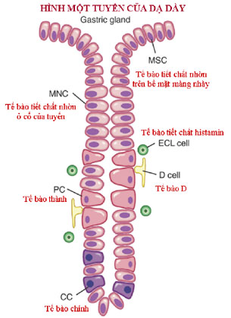
2.1. Vai trò của acid và pepsine dịch vị
Pepsine: HCl tác động biến pepsinogen thành pepsine khi pH<3.5 làm tiêu màng nhầy và collagen.
Phân tán ngược ion H+: Số lượng TB thành quá nhiều/ quá hoạt động => tăng tiết HCl => loét
Yếu tố bảo vệ:
Hàng rào niêm dịch: chống lại ion H+
Lớp niêm mạc dạ dày: tiết glycoproteins, lipides và bicarbonate
Lớp lamina propria: điều hòa

Slide 4
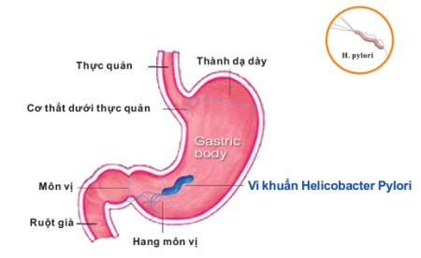
2.2. Vai trò Helicobacter Pylori (HP)
Được Marshall và Warren phát hiện vào năm 1983
- HP gây VDDMT nhất là vùng
hang vị (type B), và viêm tá tràng
do dị sản niêm mạc dạ dày vào
ruột non, rồi từ đó gây loét.
90% loét dạ dày, và 95% loét
tá tràng có HP nơi ổ loét.
- Tổn thương niêm mạc DD-TT, sản xuất: amoniac (acid hóa môi trường), urease (tổn thương NM), protein bề mặt, các chất tiền viêm, chất gây viêm và hoại tử TB, men protease, phospholipase làm phá huỷ chất nhầy niêm mạc dạ dày

Slide 5
2.3 Yếu tố tinh thần: nhân cách và stress
2.4 Thuốc lá: thường gặp, xuất hiện ổ loét mới, lâu lành sẹo
2.5 Một số thuốc:
Aspirin: loét và chảy máu, dạ dày, ăn mòn niêm mạc
NSAID: giống aspirin, không ăn mòn.
Corticoide: bộc phát ổ loét cũ hoặc bẩm sinh
2.6 Di truyền
2.7 Ăn uống: sự làm vơi dạ dày và sự trào ngược của TT-DD
Loét tá tràng có sự làm vơi dạ dày quá nhanh => tăng acid tới TT. Ngược lại trong loét dạ dày sự làm vơi dạ dày quá chậm => ứ trệ acide ở dạ dày.

Slide 6
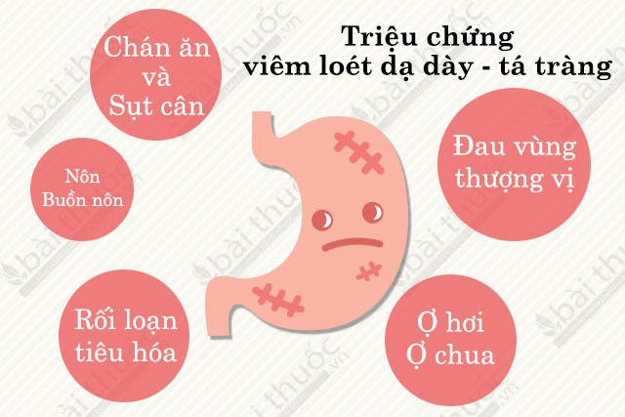
II. Triệu chứng

Slide 7
Loét dạ dày: đau là triệu chứng chính với nhiều tính chất.
Đau theo đợt, 2-8 tuần/ 1 đợt cách vài tháng đến vài năm
Đau sau ăn 30p– 2h
Đau kiểu quặn tức, đau đói hiếm hơn là đau kiểu rát bỏng. Thuốc kháng acid hoặc thức ăn có thể làm dịu nhưng nếu kèm viêm có thể đau nặng hơn.
Thường đau ở vùng thượng vị, có thể lan ra sau lưng
Xét nghiệm: Các xét nghiệm sinh hóa ít có giá trị trong chẩn đoán
- Chụp phim dạ dày baryte và nội soi cho thấy ổ loét thường nằm ở hang vị, góc bờ cong nhỏ, đôi khi ở thân dạ dày hay tiền môn vị. Đồng thời có thể sinh thiết ổ loét để xét nghiệm mô bệnh học và tìm HP.

Slide 8
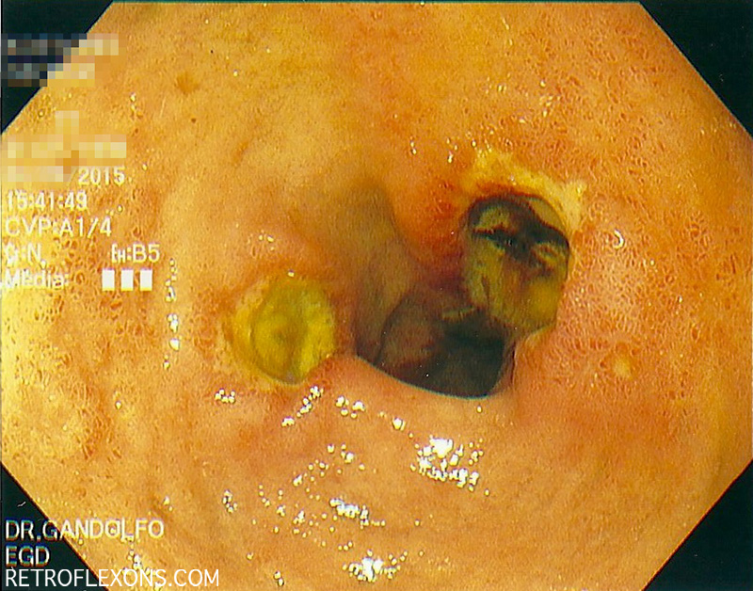
2. Loét tá tràng: Người lớn, trước 60 tuổi. Nam = 2 nữ, gia đình. Cơn đau loét TT đặc trưng hơn. Xuất hiện từng đợt, rõ ràng, mỗi đợt từ vài tuần đến vài tháng. Không có triệu chứng giữa các kì đau.
Sau ăn 2-4h hoặc 1-2h đêm khuya.
Đau đói và đau quặn thắt nhiều hơn là đau nóng ran
Đau ở thượng vị lan ra sau lưng về phía bên phải (1/3 TH)
Xét nghiệm: Trên 90% loét nằm ở mặt trước hoặc mặt sau của hành tá tràng cách môn vị 2 cm.
Nội soi: loét tròn, loét không đều,
loét dọc,...
Acid dạ dày cao bất thường.

Slide 9
III. Biến chứng:
Chảy máu, thủng, xơ teo gây hẹp, thủng bít hay tự do, loét sâu kèm viêm quanh tạng, đặc biệt loét dạ dày lâu ngày có thể ung thư hóa.
Chảy máu
Khó đánh giá tần số chính xác
6%. Ở đàn ông nhiều hơn.
Hẹp môn vị
Nặng bụng sau ăn. Nôn ra thức ăn cũ > 24 giờ. Dấu óc ách dạ dày lúc đói và dấu Bouveret. Gầy và dấu mất nước.
Loét ung thư hóa
5-10%. > 10 năm. Loét tá tràng hiếm gặp
15 – 20%
khởi đầu bằng cơn đau dữ dội kiểu dao đâm
Thủng

Slide 10
Điều trị:
Mục đích: Giảm yếu tố gây loét. Tăng yếu tố bảo vệ. Diệt HP
Chế độ ăn uống và sinh hoạt làm giảm tiết dịch vị

Slide 11
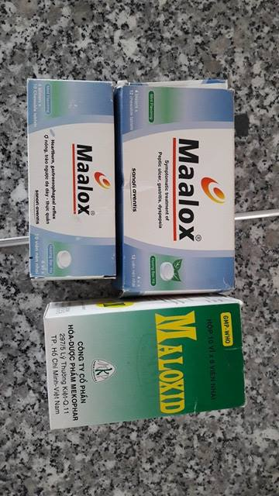
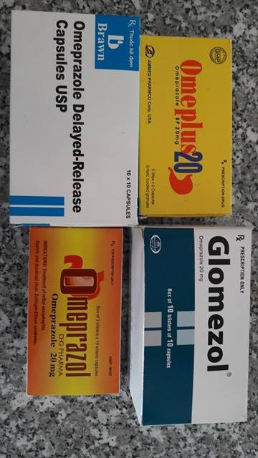
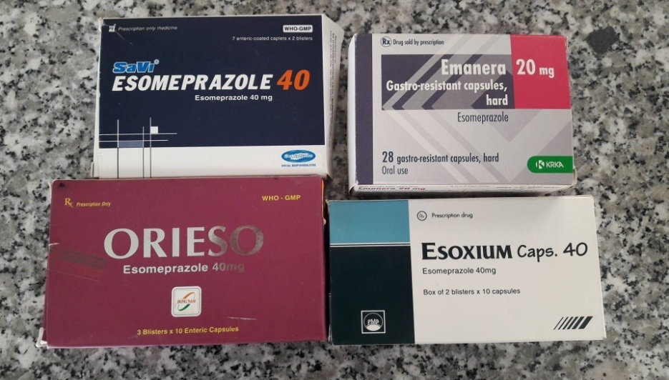
3. Các thuốc điều trị loét dạ dày – tá tràng
Thuốc trung hòa acid dịch vị: Maalox, Gelox, Alusi, Mylanta, Trigel, Phospholugel,...
Thuốc chống bài tiết HCl:
- Thuốc kháng choline: Gastrozepine, Leblon,...
Thuốc kháng H2: Ranitidine, Famotidine, Nizacid,...
Thuốc kháng bơm proton: Omeprazole, Esomeprazole, Rabeprazole,...
Thuốc kháng Gastrin: Proglumide

Slide 12
c. Thuốc bảo vệ niêm mạc:
Carbénoxolone, Bismuth, Sucralfate, Prostaglandine E2,...
d. Thuốc diệt HP: Kháng sinh
- Nhóm lactamine: Pénicilline, Ampicilline, Amoxicilline, các
Céphalosporines.
- Nhóm cycline: Tétracycline, Doxycycline.
- Nhóm macrolides: Erythromycine, Roxithromycine, Azithromycine,
Clarithromycine, Levofloxacin.
- Nhóm Quinolone và nhóm Imidazoles: Métronidazole, Tinidazole,
Secnidazole...
- Nhóm Bisthmus: Như trymo, Denol, Peptobismol.

Slide 13
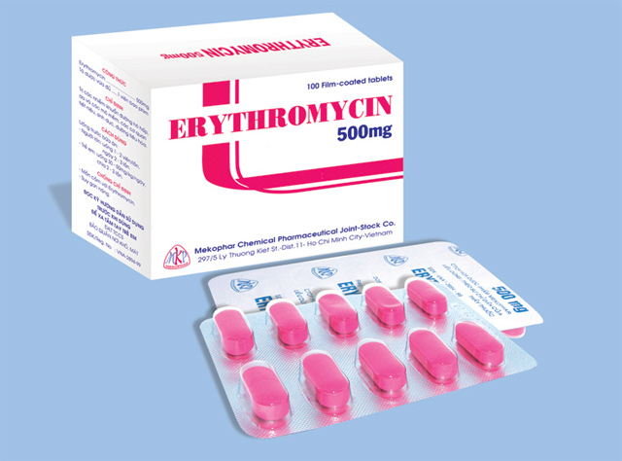
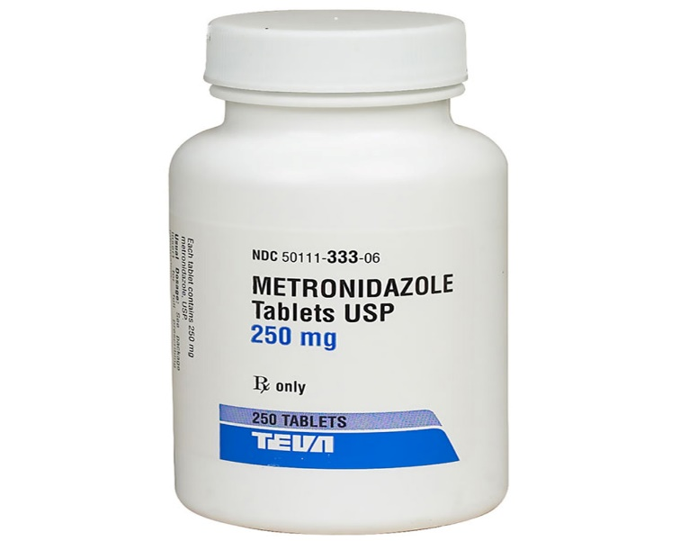
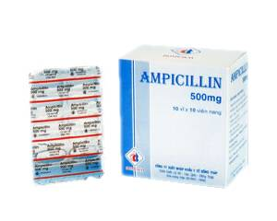
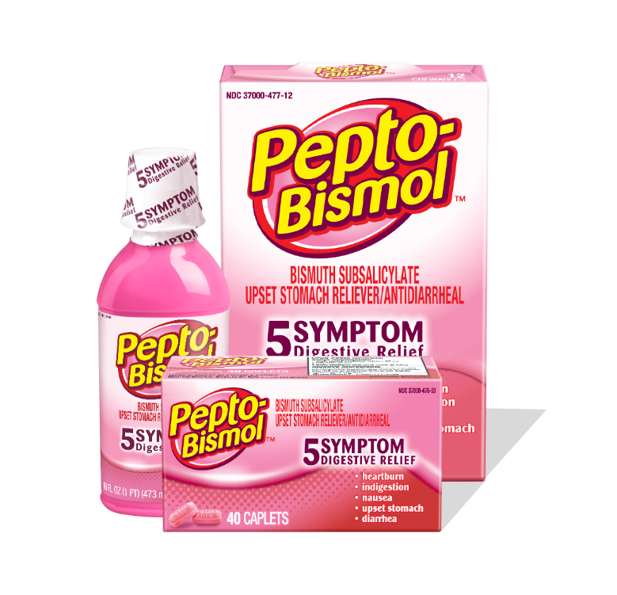
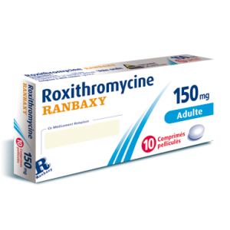
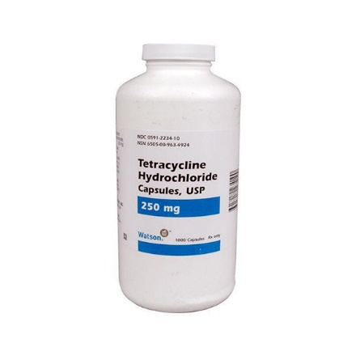
Hình ảnh thuốc

Slide 15
4. Chỉ định điều trị ngoại khoa
- Chỉ định phẫu thuật tuyệt đối:
+ Loét biến chứng chảy máu cấp nặng không cầm máu được
+ Loét thủng , hẹp môn vị, ung thư hóa.
- Chỉ định tương đối:
+ Chảy máu ổ loét tái phát nhiều lần nghi ngờ chảy tiếp.
+ Bệnh nhân > 40 tuổi, đã điều trị nội khoa tích cực mà không đỡ, đau nhiều làm ảnh hưởng đến khả năng lao động và cuộc sống bình thường.
CẢM ƠN THẦY VÀ CÁC BẠN ĐÃ LẮNG NGHE!

